Slide 1
XIX JORNADA ANUAL DE MICROFINANZAS · FINANZAS SOSTENIBLES
La crisis de endeudamiento
de los hogares
Qué pasó, cuánto pesa y qué podemos hacer
Muchas familias deben más de lo que pueden pagar. Cómo llegamos hasta acá, en cuatro pasos, y qué se puede hacer.
Fundar · RADIM 2026
Notes:
Presentación de Fundar sobre el sobreendeudamiento de las familias: qué pasó, cuánto pesa y qué se puede hacer. Presentada en la XIX Jornada Anual de Microfinanzas de RADIM.

Slide 2
Hoy, más de 1 de cada 6 pesos prestados está en mora
LA FOTO DE HOY
La mora es la parte de lo prestado que no se paga hace más de 90 días. Cada fila es toda la deuda de las personas con bancos, fintech y billeteras, partida en 40 monedas iguales.
Diciembre de 2024 3,6% en mora: 1 moneda de cada 40
Diciembre de 2025 12,6% en mora: 5 de cada 40
Junio de 2026 17,5% en mora: 7 de cada 40, más de 1 de cada 6
Fuente: EcoGo y Universidad Austral en base a la Central de Deudores del BCRA (crédito a personas: bancos, fintech y billeteras). Redondeado: 3,6% ≈ 1/40; 12,6% ≈ 5/40; 17,5% = 7/40.
Notes:
El resultado final: en 18 meses la mora del crédito a personas (bancos, fintech y billeteras) pasó de 3,6% a 17,5% de lo prestado. Antes era uno de cada 40 pesos; hoy, más de uno de cada seis. Una sola serie (EcoGo y Universidad Austral), así que los tres momentos son comparables. El resto de la presentación muestra cómo se llegó acá.

Slide 3
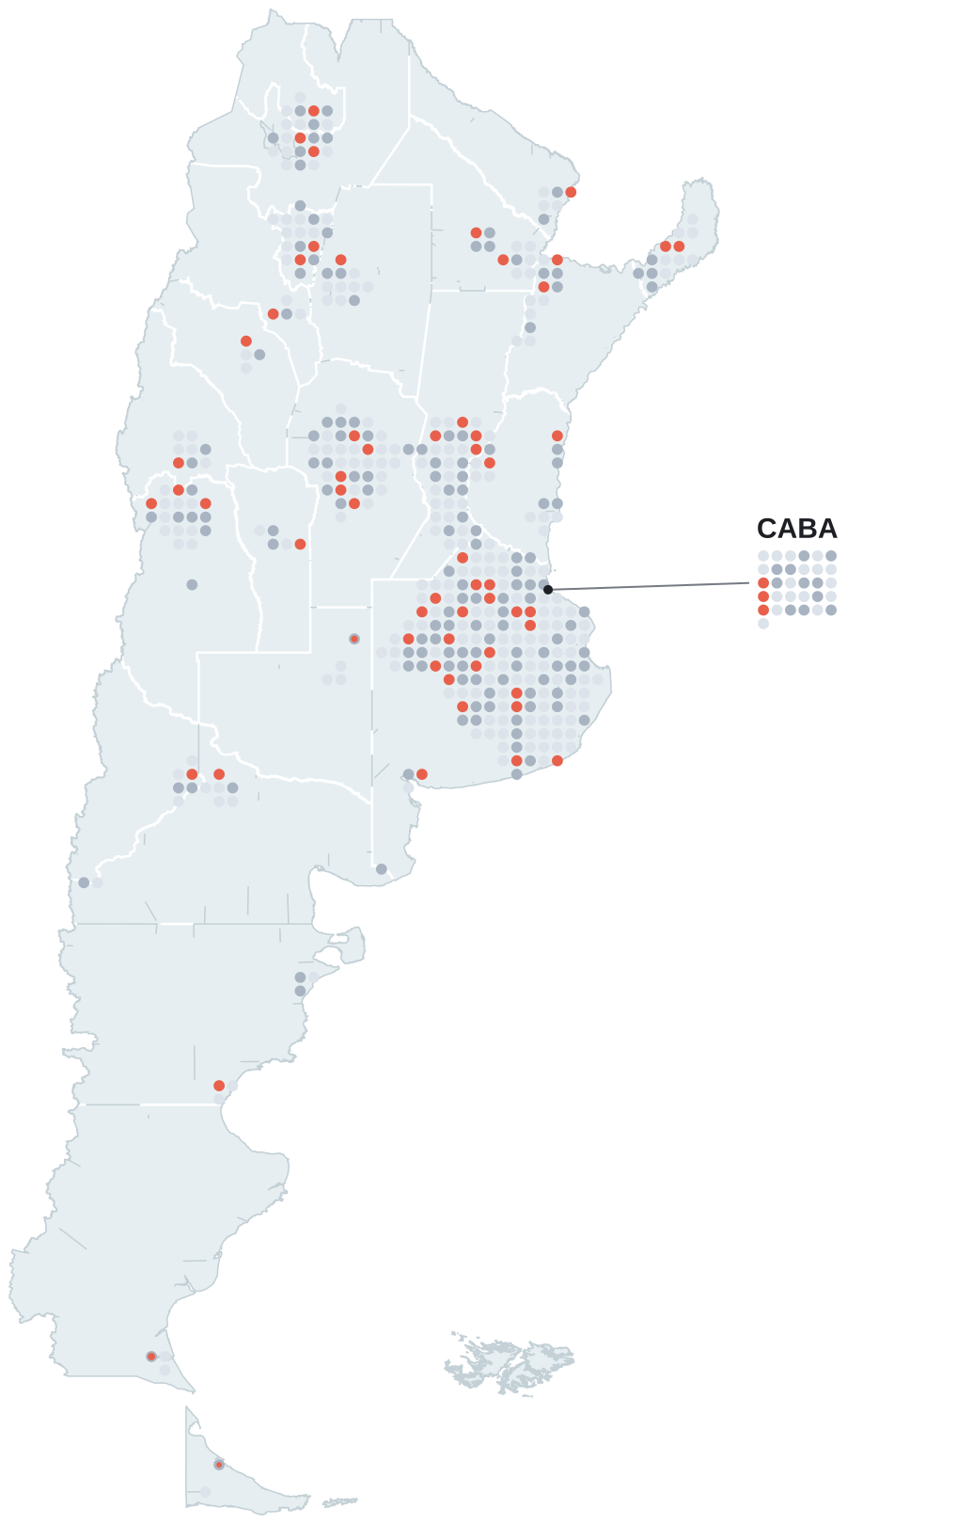
Casi 6 millones de personas tienen deudas en mora
EL MAPA DE LA MORA
En mora
5,9 millones
Con deudas al día
15,8 millones
Sin deudas registradas
24,4 millones
Cada punto ≈ 100.000 habitantes, cerca de sus ciudades; CABA, ampliada. Donde hay menos de 50.000 morosos (La Pampa, Santa Cruz y Tierra del Fuego), el color de mora ocupa solo una parte del punto.
PERSONAS
PESOS
FAMILIAS
1 de cada 8
$17,8
6 de cada 10
habitantes tiene deudas en mora. Entre quienes deben algo, son el 27%.
billones de pesos están en mora, sumando todas las deudas atrasadas de las personas.
hogares usan alguna forma de financiamiento. No hay un dato público de hogares en mora.
Deudas chicas: casi 4 de cada 10 morosos deben menos de un salario mínimo.
Fuentes: Mati Fernández y CEPA sobre la Central de Deudores del BCRA (2026); INDEC, Censo 2022; IPYPP; UCA. Morosos por provincia: CEPA para las cinco provincias con datos publicados; el resto, estimado por población y tasa de mora (EcoGo-Austral).
Notes:
5,86 millones de personas tenían al menos una deuda en mora en junio de 2026: uno de cada ocho habitantes y el 27% de quienes tienen deudas registradas en la Central de Deudores. Deben $17,8 billones. No hay un dato público de hogares en mora; sí sabemos que 6 de cada 10 hogares usan alguna forma de financiamiento (IPYPP, EPH).

Slide 4
Billeteras: más morosos. Bancos: más plata en mora
DÓNDE ESTÁ LA MORA
Billeteras y fintech
Bancos privados
Bancos públicos y otros
De cada 100 personas en mora…
42%
27%
31%
De cada 100 pesos en mora…
11%
45%
44%
Tasa de mora: 31% de lo prestado por billeteras y fintech, contra 15% en bancos y financieras.
Deuda típica en mora: $116.000 en Mercado Pago, contra $1.458.000 en bancos privados.
Fuentes: Mati Fernández (Central de Deudores, BCRA) y EcoGo-Austral, junio de 2026. Billeteras y fintech: Mercado Pago y prestamistas no bancarios. Deuda típica = mediana.
Notes:
Las billeteras y fintech concentran 4 de cada 10 personas en mora, pero solo 1 de cada 10 pesos en mora: son muchas deudas chicas. Los bancos privados tienen el 27% de los morosos y el 45% de la plata. La tasa de mora en fintech (31%) duplica la del sistema financiero (15%).

Slide 5
Cuatro claves, una detrás de otra
EN CUATRO NÚMEROS
Ingresos
Crédito
Tasas
Mora
¿Alcanza la plata a fin de mes?
¿Cómo se tapó el agujero?
¿Por qué se encareció la deuda?
¿Cuántos no pueden pagar?
−16,5%
+58%
32→60%
17,5%
cayó el ingreso disponible entre 2023 y mayo de 2026.
creció el crédito a las familias en 2024, por encima de la inflación.
saltó la BADLAR nominal entre julio y agosto de 2025.
de lo prestado a las personas está en mora, con bancos, fintech y billeteras (junio de 2026).
Notes:
Las cuatro claves de la crisis, en el orden en que se encadenaron: ingresos, crédito, tasas y mora.

Slide 6
El ingreso dejó de alcanzar
1
PASO 1 DE 4 · INGRESOS
El ajuste licuó salarios y jubilaciones, y el consumo cayó.
Resultado: en mayo de 2026, lo que le queda a una familia después de pagar los gastos fijos fue 16,5% menor que en 2023.
Ingreso disponible: lo que queda del sueldo después de pagar los gastos fijos
2023 100
Mayo de 2026 83,5
No fue un mal mes. No fue un shock transitorio: es un problema estructural. Por eso el agujero se volvió a abrir cada mes.
−16,5%
Índice, 2023 = 100. Barras a escala.
Fuente: Equilibra, citado por Infobae (22 de julio de 2026). Ingreso disponible = ingresos menos gastos fijos de los hogares.
Notes:
Punto de partida: la caída del ingreso real. Cuando el ingreso no alcanza para los gastos fijos, el crédito se vuelve la vía para cerrar el mes.

Slide 7
El crédito tapó el agujero
2
PASO 2 DE 4 · CRÉDITO
En 2024 el crédito a las familias creció 58% por encima de la inflación. Los préstamos personales, 134%. En 2025 siguió creciendo, más despacio.
Como pagar el súper con tarjeta: resuelve este mes, pero le suma una cuota al que viene.
Fuente: First Capital Group en base a BCRA e INDEC. Variación real, diciembre contra diciembre.
Notes:
En 2024 el crédito creció 58% real y los préstamos personales más de 130%. En 2025 siguió creciendo, a menor ritmo: 44% en personales y 17% en tarjetas.

Slide 8
La deuda se volvió cara de golpe
3
PASO 3 DE 4 · TASAS
Tasa BADLAR real (por encima de la inflación), % anual
2025, mes a mes
1
2
3
4
1
Abril. Acuerdo con el FMI y salida del cepo.
2
Julio. Fin de las LEFIs: el Gobierno deja de fijar la tasa.
3
Septiembre. Elecciones bonaerenses: tasa real de casi 40%.
4
Octubre. Swap con EE.UU. y legislativas: las tasas bajan.
Tasa real: si es negativa, la inflación achica la deuda; si es positiva, la agranda.
ene-25
mar-25
may-25
jul-25
sep-25
nov-25
ene-26
mar-26
may-26
jul-26
sep-26
Fuente: BCRA (BADLAR bancos privados) e INDEC. Sombreado: tasas altas, del fin de las LEFIs a las legislativas. La BADLAR nominal pasó de 32% en julio a casi 60% en agosto.
Notes:
En 2025 el Gobierno liberó las tasas. Con el acuerdo con el FMI salió el cepo (abril) y con el fin de las LEFIs (julio) el BCRA dejó de fijar una tasa de referencia: la BADLAR nominal pasó de 32% a casi 60% en agosto. La incertidumbre electoral (bonaerenses en septiembre, legislativas en octubre) llevó la tasa real a casi 40%; recién bajó con el swap con EE.UU. y después de las legislativas.

Slide 9
Y la deuda dejó de pagarse
4
PASO 4 DE 4 · MORA
Fallan más los préstamos que más crecieron: personales y tarjetas. La mora hipotecaria sigue baja.
Fuente: BCRA, Informe sobre Bancos; Max Capital.
Notes:
La mora de las familias pasó de 2,8% en mayo de 2024 a 12,8% en mayo de 2026. Los préstamos personales (15,9%) y las tarjetas (13,1%) concentran el problema; la mora hipotecaria sigue baja.

Slide 10
Cuatro propuestas para sacar a las familias de la deuda
QUÉ HACER
Ponerle techo al precio
NACIÓN
Que se vea todo
NACIÓN
Volver a poner topes a las tasas y a los punitorios, también en billeteras virtuales y proveedores no financieros.
Que las fintechs informen a la Central de Deudores y que todas las entidades muestren costos y condiciones con la máxima claridad.
Alivio a los deudores
NACIÓN
Defender al que se endeuda
PROVINCIA
Un régimen para reestructurar deudas de hogares sobreendeudados y una reclasificación temporal de deudores, como en la pandemia.
Defensa del consumidor financiero que pueda mediar y sancionar, y una campaña sobre lo que de verdad cuesta endeudarse.
Notes:
Tres propuestas de alcance nacional —precio, transparencia y alivio— y una agenda propia para la provincia en defensa del consumidor financiero.

Slide 11
¿Qué significa esto para las microfinanzas?
FINANZAS SOSTENIBLES · PARA LA CONVERSACIÓN
UN DILEMA EN CADA FRENTE
01
Prestar con responsabilidad
Llegar a más gente
Asegurar el repago
¿Cómo medir la capacidad de pago si el ingreso cae y los gastos fijos suben?
02
Cobrar sin hundir
Recuperar la cartera
Sostener al cliente
¿Qué cobranza y qué reestructuración sostienen al cliente y a la cartera?
03
Competir con el crédito de un clic
La velocidad del clic
El vínculo cercano
¿Qué ventaja da el vínculo cercano frente a billeteras con mora de más del 30%?
04
Cuidar la cartera sin excluir
Bajar la mora
No dejar a nadie afuera
¿Cómo bajar la mora sin dejar afuera a quienes más necesitan crédito?
Notes:
Preguntas abiertas para el debate con el sector de microfinanzas. Cada fila es una tensión entre dos objetivos que hay que equilibrar. No son datos: son los dilemas que deja el diagnóstico (préstamo responsable, cobranza, competencia con billeteras y sostenibilidad de la cartera). El dato de mora en billeteras (31%) es de EcoGo-Universidad Austral, junio de 2026.

Slide 12
Ninguna propuesta reemplaza al ingreso
LO QUE NO HAY QUE OLVIDAR
Sin recuperación del ingreso real, ninguna solución financiera alcanza.
Las medidas alivian a quien ya debe y ordenan el crédito. Pero si lo que entra no alcanza, el agujero se vuelve a abrir.
Fuentes: BCRA (Informe sobre Bancos; BADLAR bancos privados; Central de Deudores, procesada por Mati Fernández), INDEC (Censo 2022), CEPA, Equilibra, EcoGo-Universidad Austral, IPYPP, UCA, First Capital Group y Max Capital.
Notes:
Mensaje de cierre: las medidas financieras alivian, pero el problema de fondo es el ingreso. El ingreso es la primera clave y la que sostiene todo lo demás.

Slide 13
BONUS TRACK · FINANZAS INCLUSIVAS
De la propuesta a la inversión: un fideicomiso de impacto
EL PROBLEMA
LA PROPUESTA DE FUNDAR
EN QUÉ ESTAMOS
USD 27.000 M
Fondo de impacto
Un fideicomiso
de brecha de infraestructura en los barrios populares
→
para canalizar inversión de impacto
→
con inversores de impacto, como primer paso
Unos USD 2.250 M por año durante 12 años. El FISU, que financiaba la integración sociourbana, fue disuelto en 2025.
Combinar aportes con fondos de mercado para ganar escala y velocidad en las intervenciones.
Lo estamos armando: es el primer paso para probar el esquema antes de sumar fondos de mercado.
EN ARMADO
Fuente: Fundar, De los barrios populares a la ciudad formal. Aportes para un plan (2025).
Notes:
Bonus track: cómo pensamos en Fundar las finanzas inclusivas. En el documento sobre barrios populares proponemos un fondo para canalizar inversión de impacto, combinando aportes con fondos de mercado. En esta etapa estamos armando un fideicomiso con inversores de impacto, como primer paso. Brecha de infraestructura: más de USD 27.000 millones (unos USD 2.250 millones por año durante 12 años). El FISU fue disuelto por el Decreto 312/2025.

